Slide 1
函数（二）复杂函数与应用

Slide 2
目录
一、二次函数与幂函数
1.二次函数
2.幂函数
二、指数函数与对数函数
1.指数与指数函数
2.对数与对数函数

Slide 3
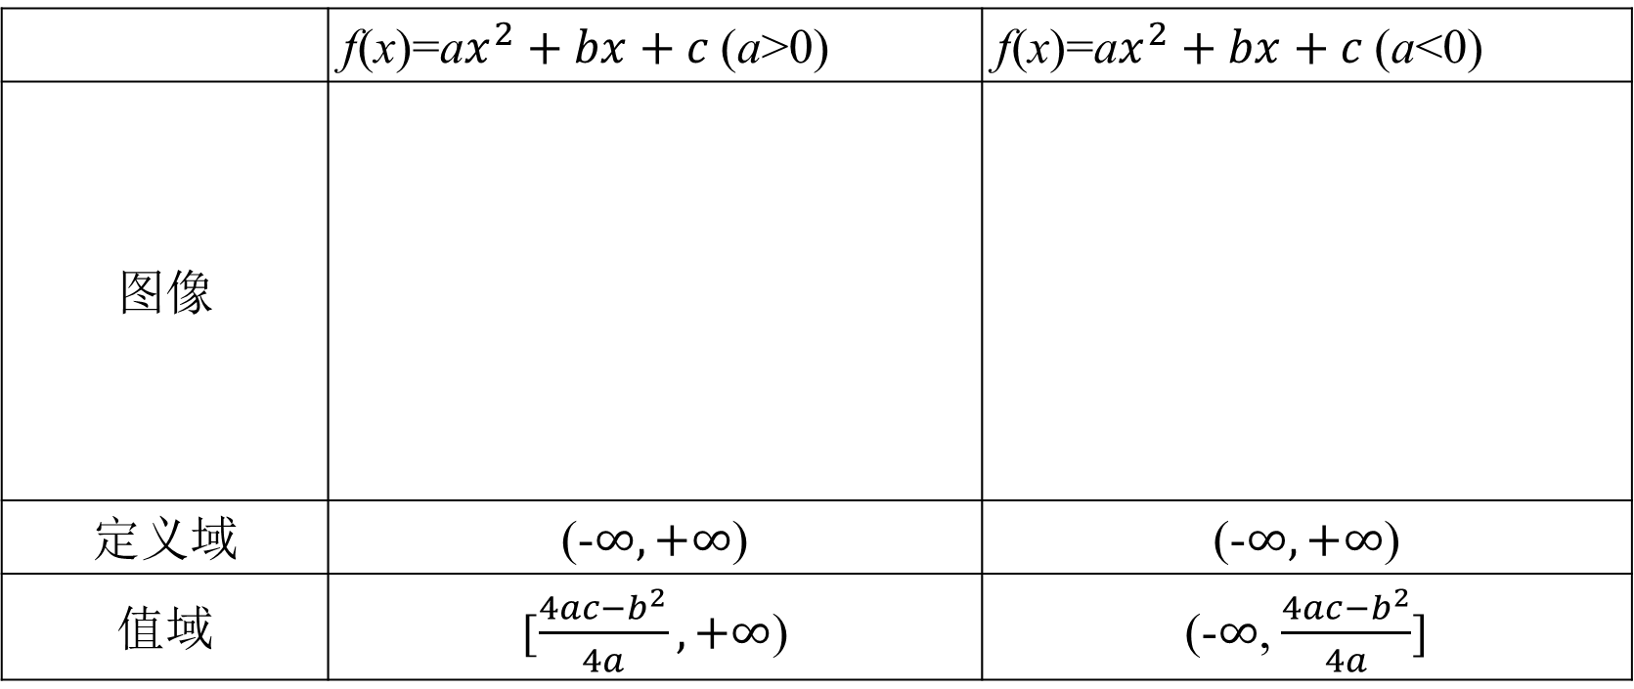
一、二次函数与幂函数
1.二次函数的图像和性质
 | f(x)=a$x^{2}+bx+c$(a>0) | f(x)=a$x^{2}+bx+c$(a<0)
图像
定义域 | (-$∞,+∞$) | (-$∞,+∞$)
值域 | [$\frac{4ac−b^{2}}{4a},+∞$) | (-$∞$, $\frac{4ac−b^{2}}{4a}$]

Slide 4
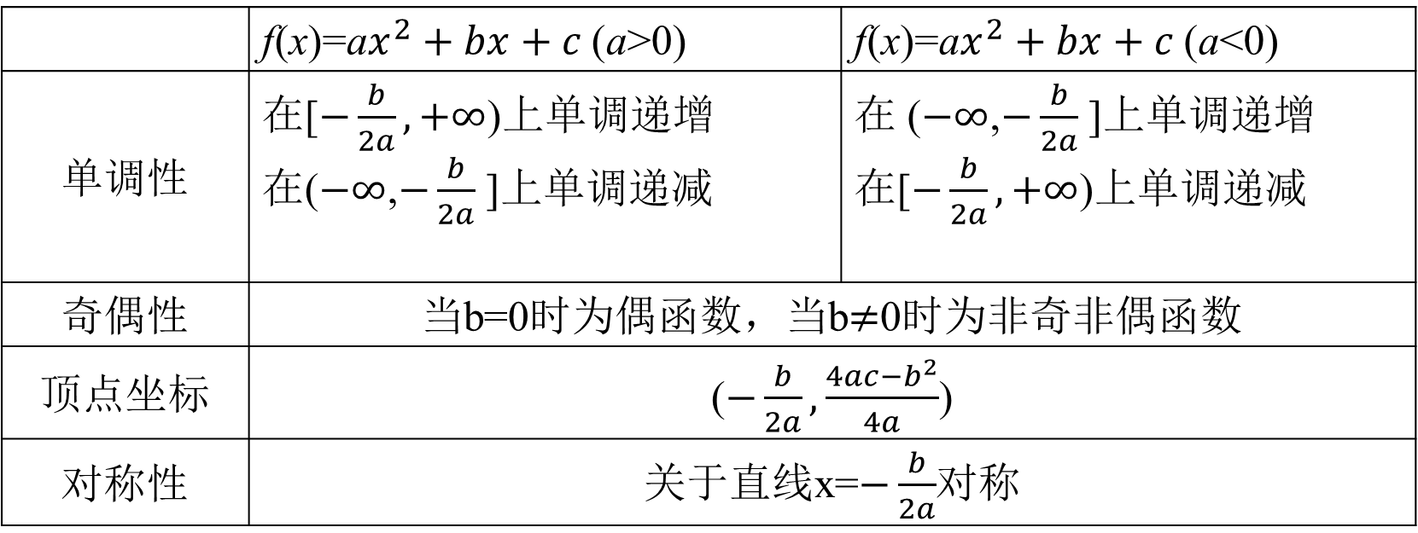
一、二次函数与幂函数
1.二次函数的图像和性质
 | f(x)=a$x^{2}+bx+c$(a>0) | f(x)=a$x^{2}+bx+c$(a<0)
单调性 | 在[$−\frac{b}{2a},+∞$)上单调递增 在($−∞$,$−\frac{b}{2a}$ ]上单调递减 | 在 ($−∞$,$−\frac{b}{2a}$ ]上单调递增 在[$−\frac{b}{2a},+∞$)上单调递减
奇偶性 | 当b=0时为偶函数，当b$≠$0时为非奇非偶函数
顶点坐标 | ($−\frac{b}{2a},\frac{4ac−b^{2}}{4a}$)
对称性 | 关于直线x=$−\frac{b}{2a}$对称

Slide 5
一、二次函数与幂函数
2.幂函数的图像

Slide 6
幂函数的图像

Slide 7
幂函数的图像

Slide 8
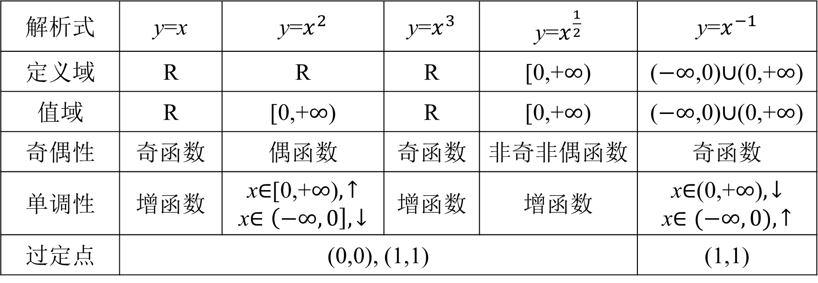
一、二次函数与幂函数
3.幂函数的性质
解析式 | y=x | y=$x^{2}$ | y=$x^{3}$ | y=$x^{\frac{1}{2}}$ | y=$x^{−1}$
定义域 | R | R | R | [0,+$∞$) | ($−∞$,0)$∪$(0,+$∞$)
值域 | R | [0,+$∞$) | R | [0,+$∞$) | ($−∞$,0)$∪$(0,+$∞$)
奇偶性 | 奇函数 | 偶函数 | 奇函数 | 非奇非偶函数 | 奇函数
单调性 | 增函数 | x$∈$[0,+$∞$)$,↑$ x$∈\left(−∞,0\right],↓$ | 增函数 | 增函数 | x$∈$(0,+$∞$)$, ↓$ x$∈(−∞,0),↑$
过定点 | (0,0), (1,1) |  |  |  | (1,1)

Slide 9
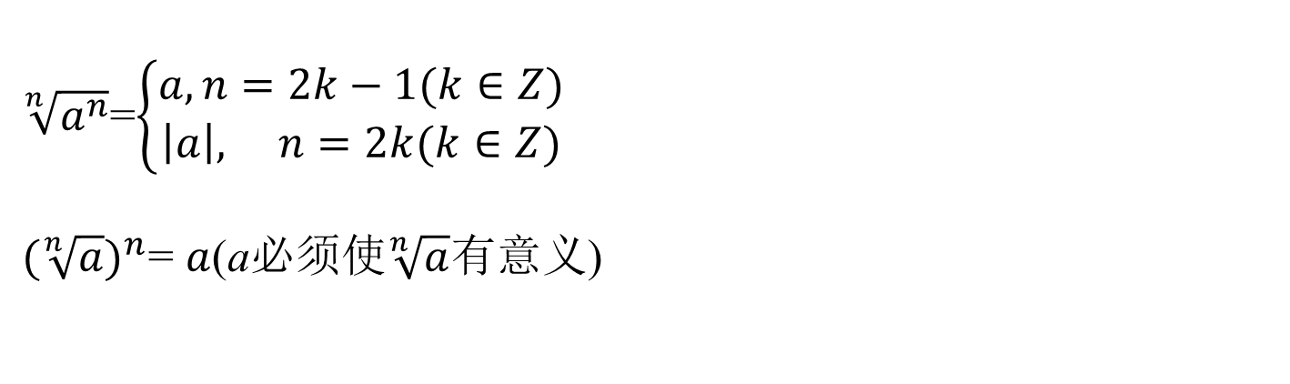
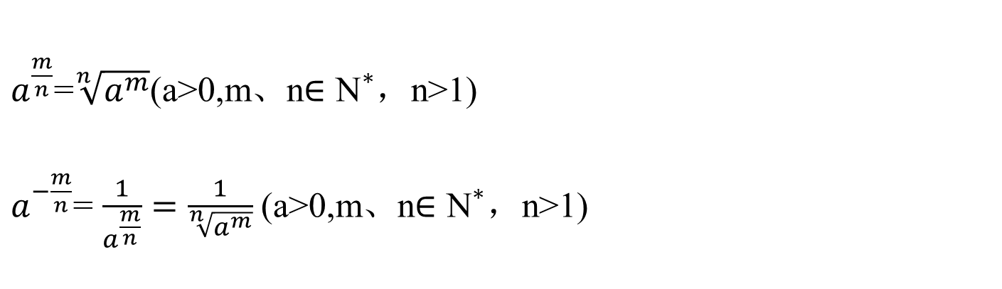
二、指数与指数函数
1.根式的两个重要公式
$\sqrt[n]{a^{n}}$=$\left\{\begin{aligned}a, n=2k−1(k∈Z) \\ \left|a\right|, n=2k(k∈Z)\end{aligned}\right.$
${(\sqrt[n]{a})}^{n}$= $a$(a必须使$\sqrt[n]{a}$有意义)
2.分数指数幂的意义
$a^{\frac{m}{n}}$=$\sqrt[n]{a^{m}}$(a>0,m、n$∈{\text{N}}^{∗}$，n>1)
$a^{−\frac{m}{n}}$= $\frac{1}{a^{\frac{m}{n}}}=\frac{1}{\sqrt[n]{a^{m}}}$(a>0,m、n$∈{\text{N}}^{∗}$，n>1)

Slide 10
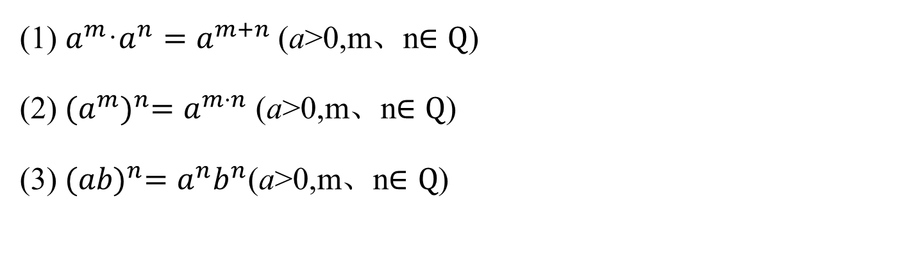
二、指数与指数函数
3.有理数指数幂的运算性质
(1) $a^{m}$·$a^{n}=a^{m+n}$ (a>0,m、n$∈Q$)
(2) ${(a^{m})}^{n}=a^{m·n}$ (a>0,m、n$∈Q$)
(3) ${(ab)}^{n}=a^{n}b^{n}$(a>0,m、n$∈Q$)
上述有理数指数幂的运算性质对于无理数指数幂同样适用。

Slide 11
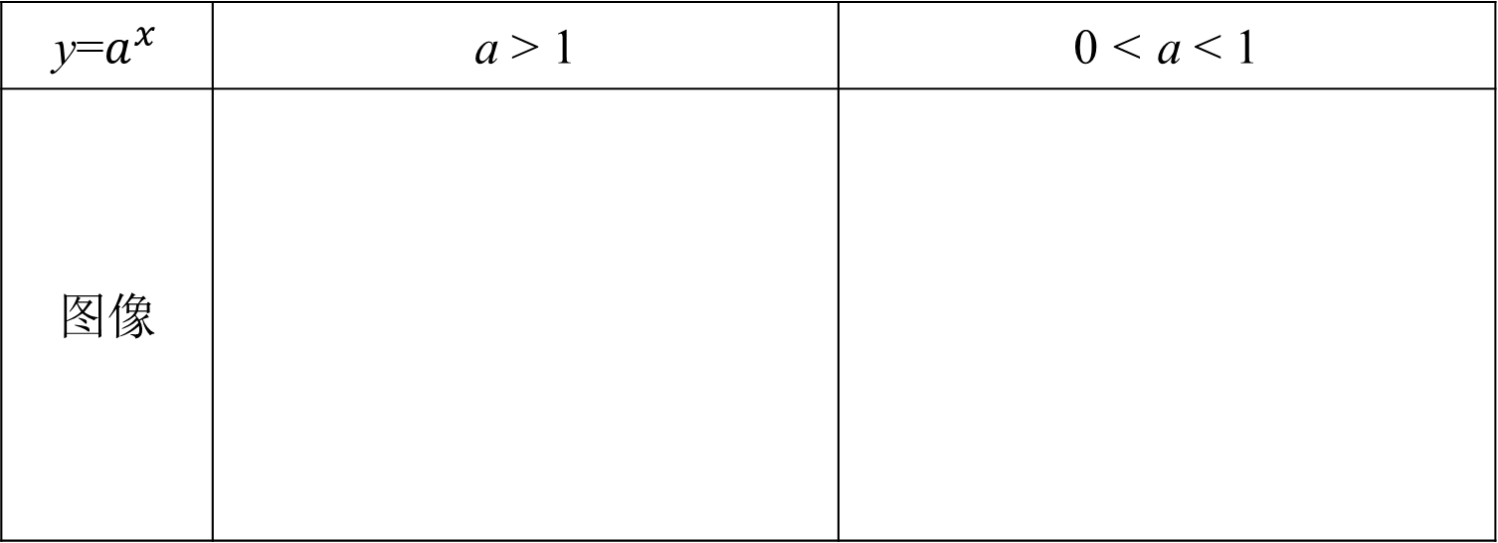
二、指数与指数函数
4.指数函数的图像与性质
y=$a^{x}$ | a > 1 | 0 < a < 1
图像

Slide 12
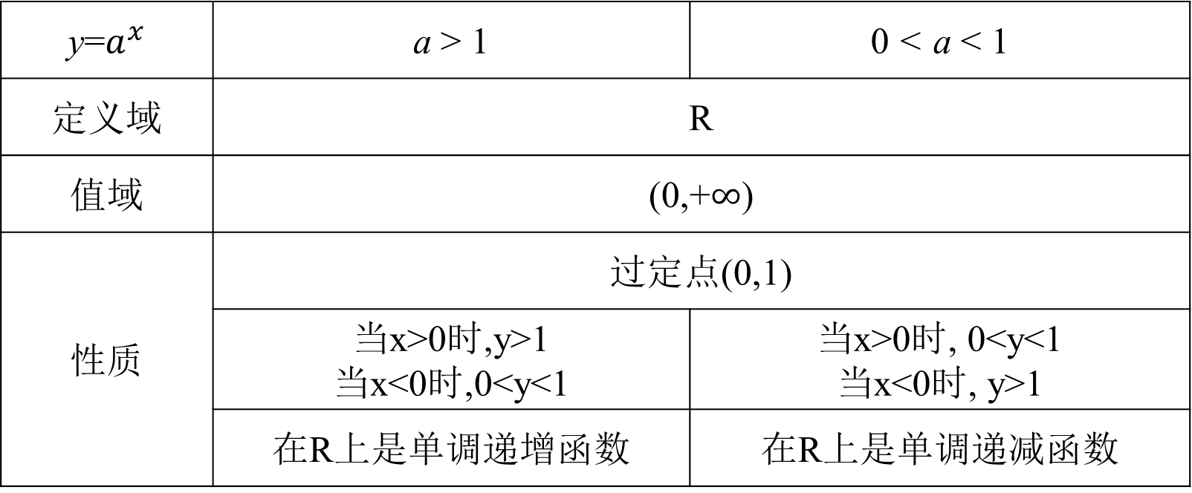
二、指数与指数函数
4.指数函数的图像与性质
y=$a^{x}$ | a > 1 | 0 < a < 1
定义域 | R
值域 | (0,+$∞$)
性质 | 过定点(0,1)
 | 当x>0时,y>1 当x<0时,0<y<1 | 当x>0时, 0<y<1 当x<0时, y>1
 | 在R上是单调递增函数 | 在R上是单调递减函数

Slide 13
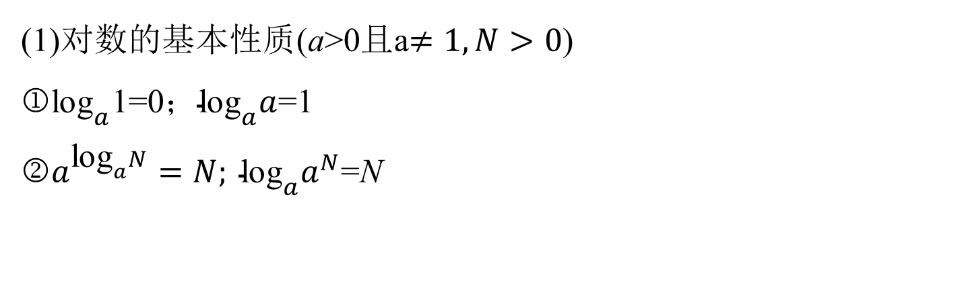
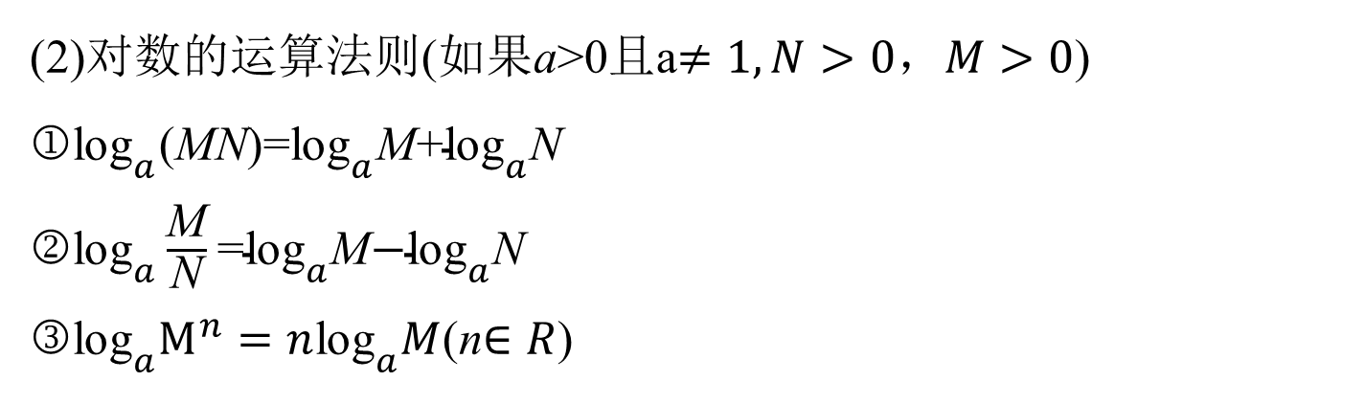
三、对数与对数函数
1.对数的性质与运算法则
(1)对数的基本性质(a>0且a$≠1, N>0$)
${\text{log}}_{a}$1=0；${\text{log}}_{a}a$=1
$a^{{\text{log}}_{a}N}=N; {\text{log}}_{a}a^{N}$=N
(2)对数的运算法则(如果a>0且a$≠1, N>0，M>0$)
${\text{log}}_{a}$(MN)=${\text{log}}_{a}$M+${\text{log}}_{a}$N
${\text{log}}_{a}\frac{\text{M}}{\text{N}}$=${\text{log}}_{a}$M$−{\text{log}}_{a}$N
${\text{log}}_{a}M^{n}=n{\text{log}}_{a}M$(n$∈R$)

Slide 14
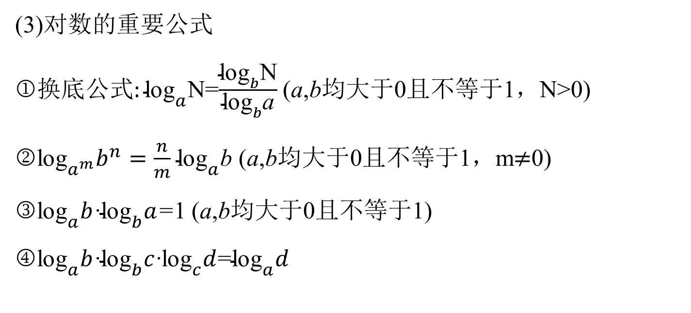
三、对数与对数函数
1.对数的性质与运算法则
(3)对数的重要公式
$换底公式:{\text{log}}_{a}$N=$\frac{{\text{log}}_{b}\text{N}}{{\text{log}}_{b}\text{a}}$(a,b均大于0且不等于1，N>0)
${\text{log}}_{a^{m}}b^{n}=\frac{n}{m}$ ${\text{log}}_{a}$b (a,b均大于0且不等于1，m$≠$0)
${\text{log}}_{a}b$·${\text{log}}_{b}a$=1 (a,b均大于0且不等于1)
${\text{log}}_{a}b$·${\text{log}}_{b}c$·${\text{log}}_{c}d$=${\text{log}}_{a}d$

Slide 15
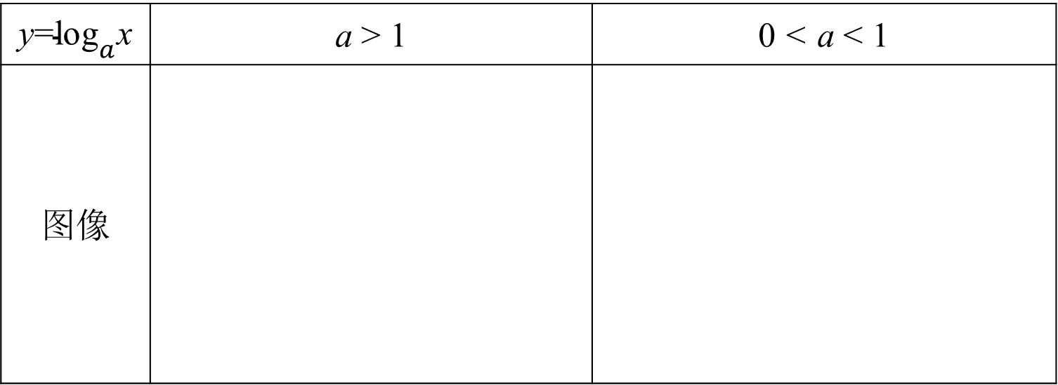
三、对数与对数函数
2.对数函数的图像与性质
y=${\text{log}}_{a}\text{x}$ | a > 1 | 0 < a < 1
图像

Slide 16
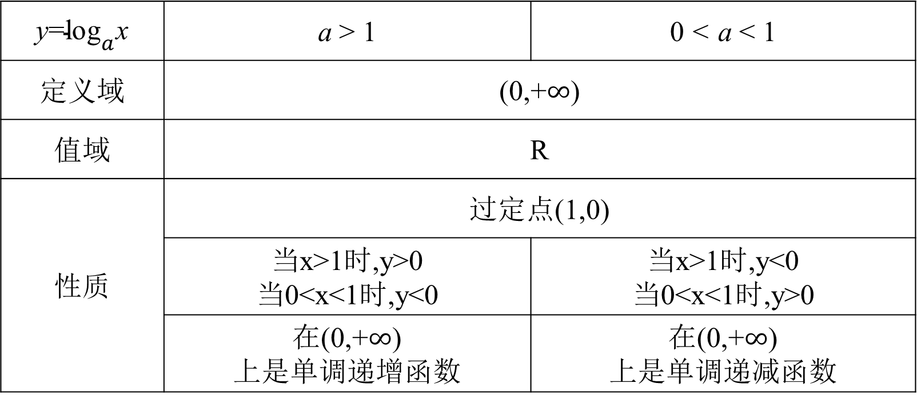
三、对数与对数函数
2.对数函数的图像与性质
y=${\text{log}}_{a}\text{x}$ | a > 1 | 0 < a < 1
定义域 | (0,+$∞$)
值域 | R
性质 | 过定点(1,0)
 | 当x>1时,y>0 当0<x<1时,y<0 | 当x>1时,y<0 当0<x<1时,y>0
 | 在(0,+$∞$) 上是单调递增函数 | 在(0,+$∞$) 上是单调递减函数

Slide 17
四、指数函数与对数函数

Slide 18
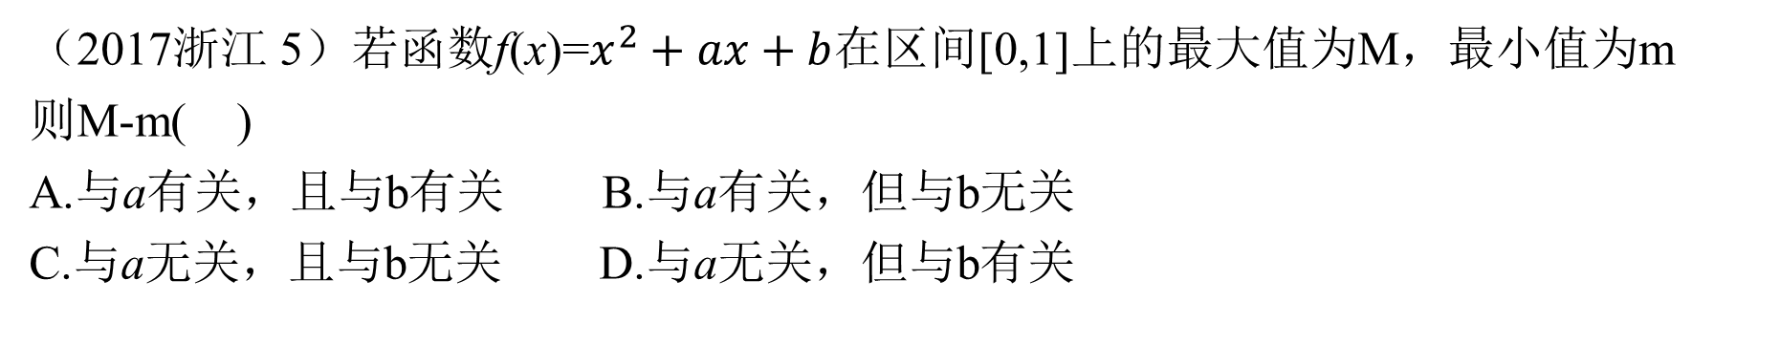
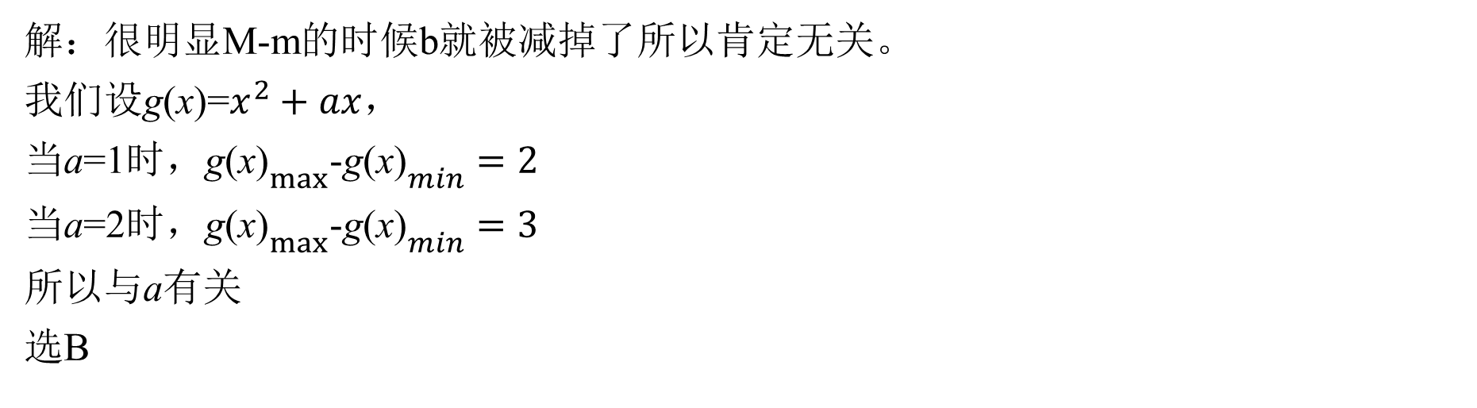
考点1——二次函数与幂函数
（2017浙江 5）若函数f(x)=$x^{2}+ax+b$在区间[0,1]上的最大值为M，最小值为m
则M-m( )
A.与a有关，且与b有关 B.与a有关，但与b无关
C.与a无关，且与b无关 D.与a无关，但与b有关
解：很明显M-m的时候b就被减掉了所以肯定无关。
我们设g(x)=$x^{2}+ax$，
当a=1时，${\text{g}\text{(}\text{x}\text{)}}_{max}$-${\text{g}\text{(}\text{x}\text{)}}_{min}=2$
当a=2时，${\text{g}\text{(}\text{x}\text{)}}_{max}$-${\text{g}\text{(}\text{x}\text{)}}_{min}=3$
所以与a有关
选B

Slide 19
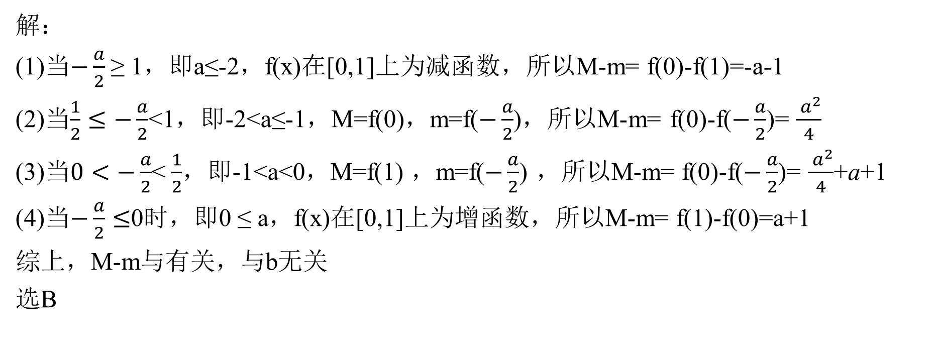
考点1——二次函数与幂函数
解：
(1)当$−\frac{a}{2}$ ≥ 1，即a≤-2，f(x)在[0,1]上为减函数，所以M-m= f(0)-f(1)=-a-1
(2)当$\frac{1}{2}≤−\frac{a}{2}$<1，即-2<a≤-1，M=f(0)，m=f($−\frac{a}{2}$)，所以M-m= f(0)-f($−\frac{a}{2}$)= $\frac{{ a}^{2}}{4}$
(3)当$0<−\frac{a}{2}$< $\frac{1}{2}$，即-1<a<0，M=f(1) ，m=f($−\frac{a}{2}$) ，所以M-m= f(0)-f($−\frac{a}{2}$)= $\frac{{ a}^{2}}{4}$+a+1
(4)当$−\frac{a}{2}≤$0时，即0 ≤ a，f(x)在[0,1]上为增函数，所以M-m= f(1)-f(0)=a+1
综上，M-m与有关，与b无关
选B

Slide 20
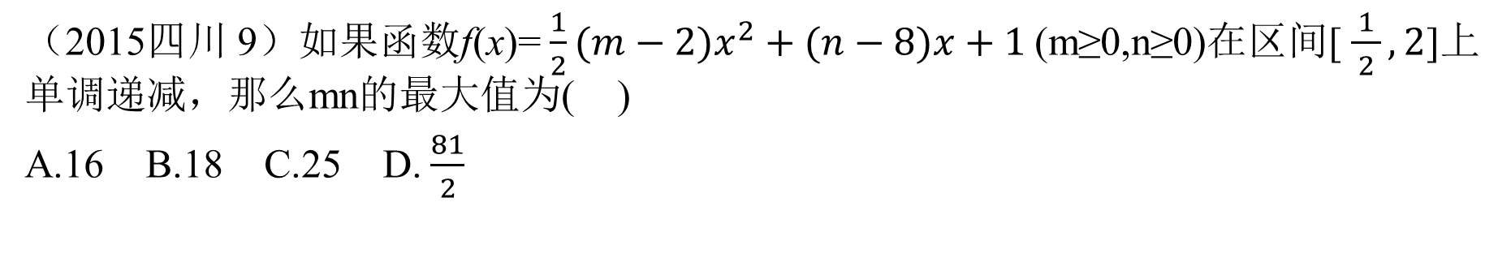
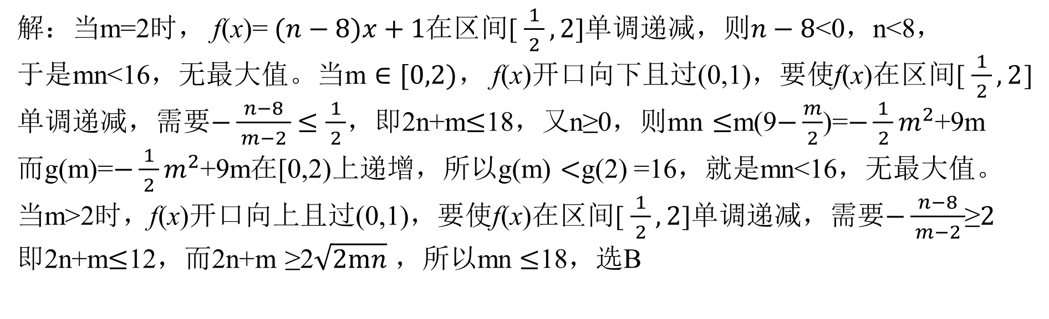
考点1——二次函数与幂函数
（2015四川 9）如果函数f(x)= ${\frac{1}{2}(m−2)x}^{2}+(n−8)x+1$(m≥0,n≥0)在区间[$\frac{1}{ 2 },2$]上单调递减，那么mn的最大值为( )
A.16 B.18 C.25 D. $\frac{81}{ 2 }$
解：当m=2时， f(x)= $(n−8)x+1$在区间[$\frac{1}{ 2 },2$]单调递减，则$n−8$<0，n<8，
于是mn<16，无最大值。当m $∈[0,2)$， f(x)开口向下且过(0,1)，要使f(x)在区间[$\frac{1}{ 2 },2$]单调递减，需要$−\frac{n−8}{ m−2 }$ $≤\frac{1}{ 2 }$，即2n+m$≤$18，又n≥0，则mn $≤$m(9$−\frac{m}{ 2 }$)=$−\frac{1}{ 2 }m^{2}$+9m
而g(m)=$−\frac{1}{ 2 }m^{2}$+9m在[0,2)上递增，所以g(m) $<$g(2) =16，就是mn<16，无最大值。
当m>2时，f(x)开口向上且过(0,1)，要使f(x)在区间[$\frac{1}{ 2 },2$]单调递减，需要$−\frac{n−8}{ m−2 }$≥$2$
即2n+m$≤$12，而2n+m ≥2$\sqrt{2mn}$ ，所以mn $≤$18，选B

Slide 21
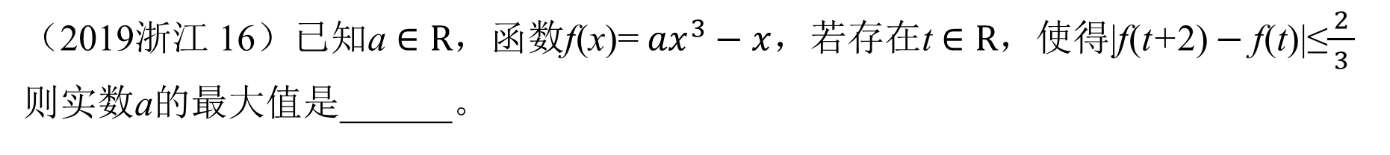
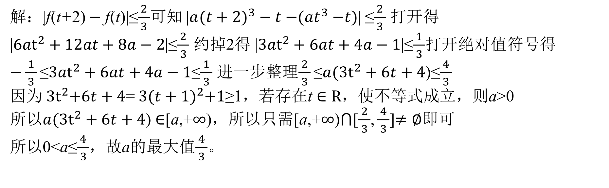
考点1——二次函数与幂函数
（2019浙江 16）已知a $∈R$，函数f(x)= ${ax}^{3}−x$，若存在t $∈R$，使得|f(t+2) $−$ f(t)|≤$\frac{2}{ 3 }$
则实数a的最大值是______。
解：|f(t+2) $−$ f(t)|≤$\frac{2}{ 3 }$可知 |${a(t+2)}^{3}−t{−(at}^{3}−t)$| ≤$\frac{2}{ 3 }$ 打开得
|${6at}^{2}+12at+8a−2$|≤$\frac{2}{ 3 }$ 约掉2得 |${3at}^{2}+6at+4a−1$|≤$\frac{1}{ 3 }$打开绝对值符号得
${−\frac{1}{ 3 }\text{≤}3at}^{2}+6at+4a−1$≤$\frac{1}{ 3 }$ 进一步整理${\frac{2}{ 3 }\text{≤}a(3t}^{2}+6t+4$)≤$\frac{4}{ 3 }$
因为${ 3t}^{2}+6t+4$=${ 3(t+1)}^{2}+1$≥1，若存在t $∈R$，使不等式成立，则a>0
所以${a(3t}^{2}+6t+4$) $∈$[a,+$∞$)，所以只需[a,+$∞$)$⋂$[$\frac{2}{ 3 }$, $\frac{4}{ 3 }$]$≠∅$即可
所以0<a≤$\frac{4}{ 3 }$，故a的最大值$\frac{4}{ 3 }$。

Slide 22
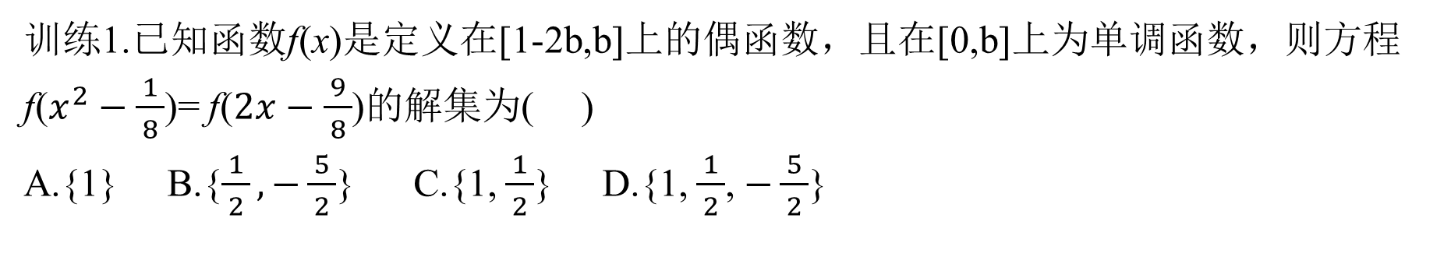
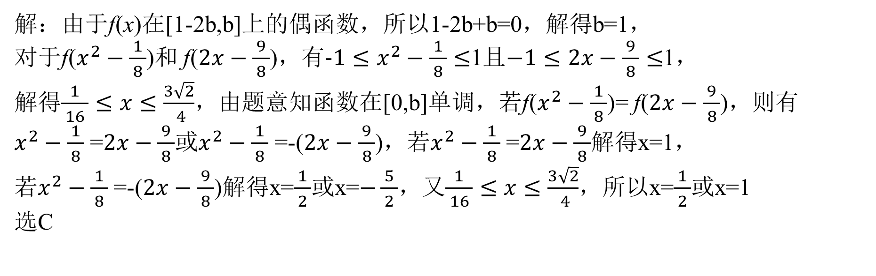
考点1——二次函数与幂函数
训练1.已知函数f(x)是定义在[1-2b,b]上的偶函数，且在[0,b]上为单调函数，则方程
f($x^{2}−\frac{1}{ 8 }$)= f($2x−\frac{9}{ 8 }$)的解集为( )
A.{1} B.{$\frac{1}{ 2 },−\frac{5}{ 2 }$} C.{1, $\frac{1}{ 2 }$} D.{1, $\frac{1}{ 2 }$, $−\frac{5}{ 2 }$}
解：由于f(x)在[1-2b,b]上的偶函数，所以1-2b+b=0，解得b=1，
对于f($x^{2}−\frac{1}{ 8 }$)和 f($2x−\frac{9}{ 8 }$)，有$-1≤x^{2}−\frac{1}{ 8 }≤$1且$−1≤2x−\frac{9}{ 8 }≤$1，
解得$\frac{1}{ 16 }≤x≤\frac{3\sqrt{2}}{ 4}$，由题意知函数在[0,b]单调，若f($x^{2}−\frac{1}{ 8 }$)= f($2x−\frac{9}{ 8 }$)，则有
$x^{2}−\frac{1}{ 8 }$ =$2x−\frac{9}{ 8 }$或$x^{2}−\frac{1}{ 8 }$ =-($2x−\frac{9}{ 8 }$)，若$x^{2}−\frac{1}{ 8 }$ =$2x−\frac{9}{ 8 }$解得x=1，
$若x^{2}−\frac{1}{ 8 }$ =-($2x−\frac{9}{ 8 }$)解得x=$\frac{1}{ 2 }$或x=$−\frac{5}{ 2 }$，又$\frac{1}{ 16 }≤x≤\frac{3\sqrt{2}}{ 4}$，所以x=$\frac{1}{ 2 }$或x=1
选C

Slide 23

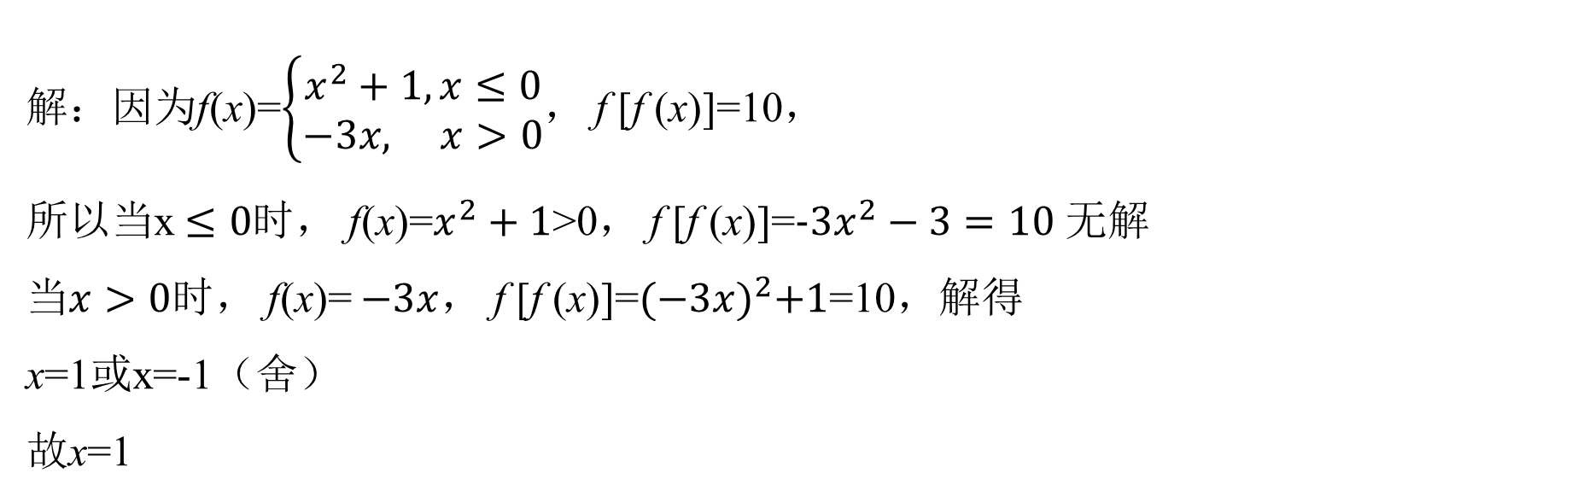
考点1——二次函数与幂函数
训练2.函数f(x)=$\left\{\begin{aligned}x^{2}+1, x≤0 \\ −3x, x>0\end{aligned}\right.$，若f [f (x)]=10则x=____。
解：因为f(x)=$\left\{\begin{aligned}x^{2}+1, x≤0 \\ −3x, x>0\end{aligned}\right.$， f [f (x)]=10，
所以当x $≤0$时， f(x)=$x^{2}+1$>0， f [f (x)]=$-3x^{2}−3=10$ 无解
当$x>0$时， f(x)= $−3x$， f [f (x)]=${(−3x)}^{2}+1$=10，解得
x=1或x=-1（舍）
故x=1

Slide 24
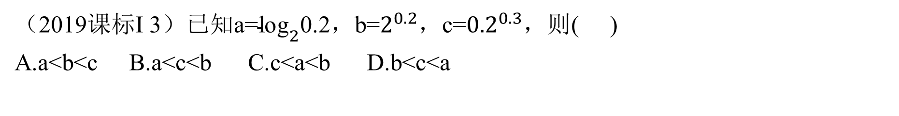
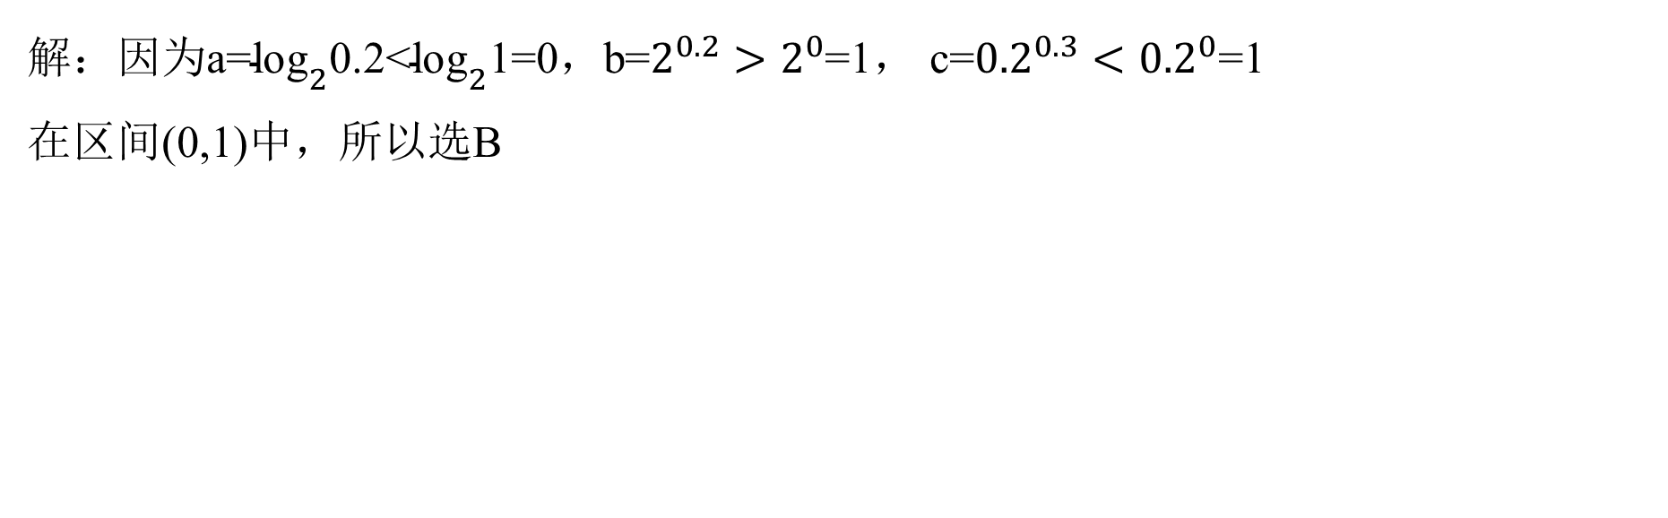
考点2——指数与指数函数
（2019课标Ⅰ 3）已知a=${\text{log}}_{2}$0.2，b=$2^{0.2}$，c=${0.2}^{0.3}$，则( )
A.a<b<c B.a<c<b C.c<a<b D.b<c<a
解：因为a=${\text{log}}_{2}$0.2<${\text{log}}_{2}$1=0，b=$2^{0.2}>2^{0}$=1， c=${0.2}^{0.3}<{0.2}^{0}\text{=1}$
在区间(0,1)中，所以选B

Slide 25
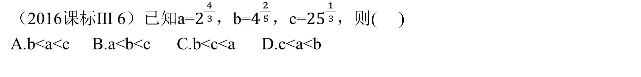
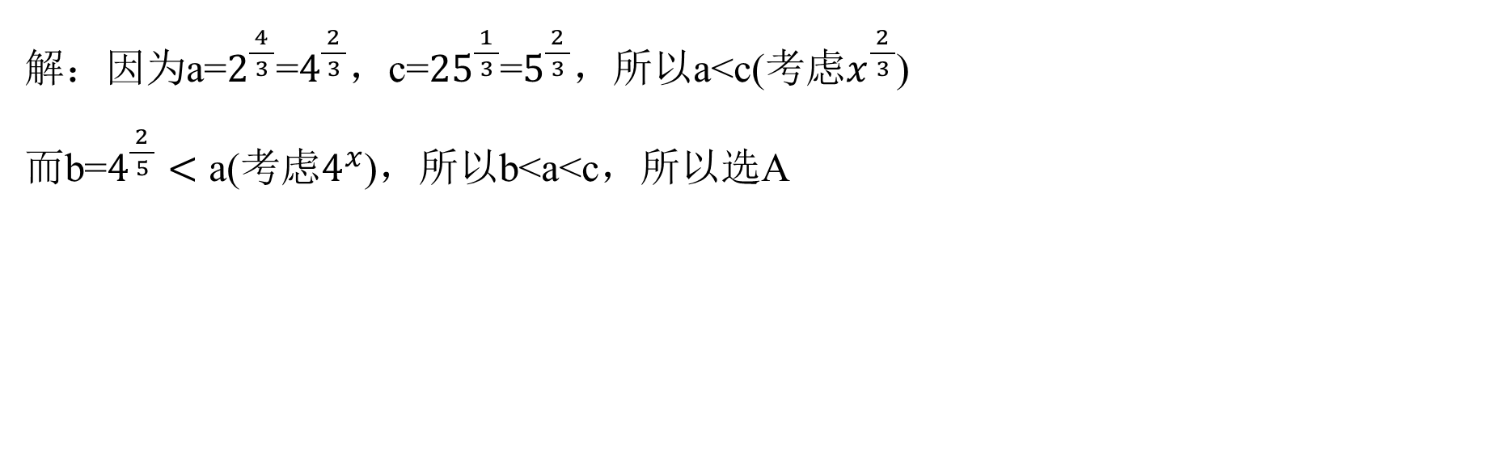
考点2——指数与指数函数
（2016课标Ⅲ 6）已知a=$2^{\frac{4}{ 3 }}$，b=$4^{\frac{2}{ 5 }}$，c=${25}^{\frac{1}{ 3 }}$，则( )
A.b<a<c B.a<b<c C.b<c<a D.c<a<b
解：因为a=$2^{\frac{4}{ 3 }}$=$4^{\frac{2}{ 3 }}$，c=${25}^{\frac{1}{ 3 }}$=$5^{\frac{2}{ 3 }}$，所以a<c(考虑$x^{\frac{2}{ 3 }}$)
而b=$4^{\frac{2}{ 5 }}<\text{a}$(考虑$4^{x}$)，所以b<a<c，所以选A

Slide 26
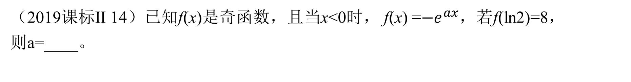
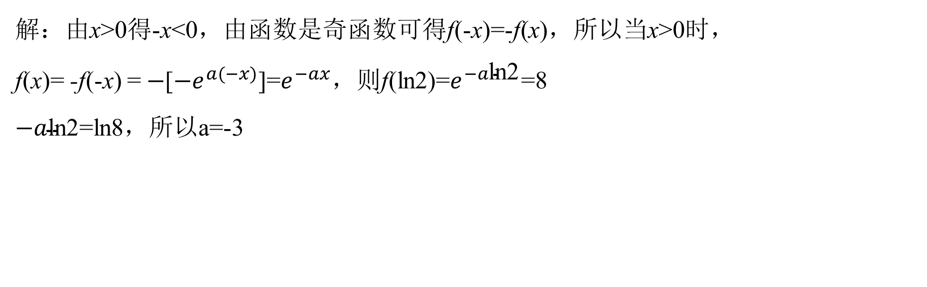
考点2——指数与指数函数
（2019课标Ⅱ 14）已知f(x)是奇函数，且当x<0时， f(x) =${−e}^{ax}$，若f(ln2)=8，
则a=____。
解：由x>0得-x<0，由函数是奇函数可得f(-x)=-f(x)，所以当x>0时，
f(x)= -f(-x) = $−$[${−e}^{a(−x)}$]=$e^{−ax}$，则f(ln2)=$e^{−a\text{ln}\text{2}}$=8
$−a\text{ln}\text{2}$=ln8，所以a=-3

Slide 27
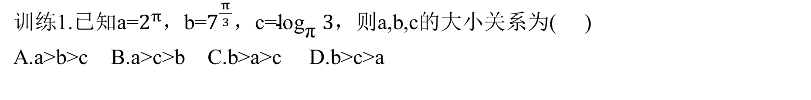
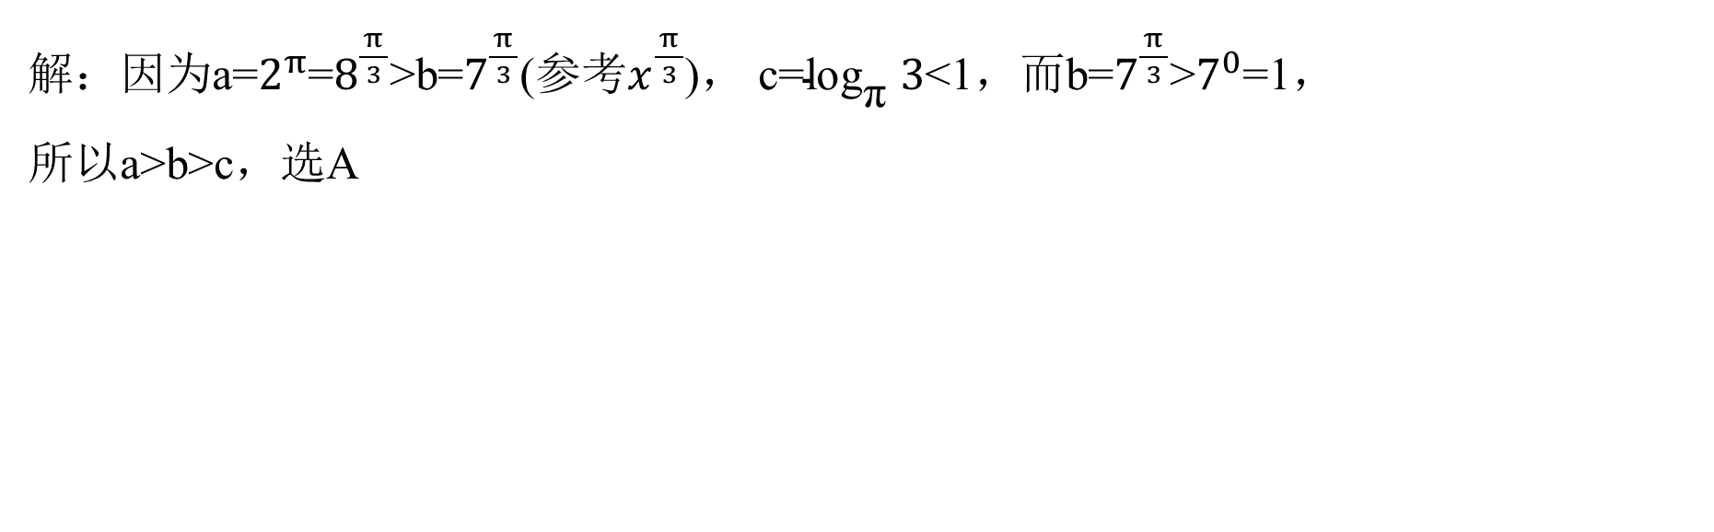
考点2——指数与指数函数
训练1.已知a=$2^{π}$，b=$7^{\frac{π}{ 3 }}$，c=${\text{log}}_{\text{π} }3$，则a,b,c的大小关系为( )
A.a>b>c B.a>c>b C.b>a>c D.b>c>a
解：因为a=$2^{π}$=$8^{\frac{π}{ 3 }}$>b=$7^{\frac{π}{ 3 }}$(参考$x^{\frac{π}{ 3 }}$)， c=${\text{log}}_{\text{π} }3$<1，而b=$7^{\frac{π}{ 3 }}$>$7^{0}$=1，
所以a>b>c，选A

Slide 28
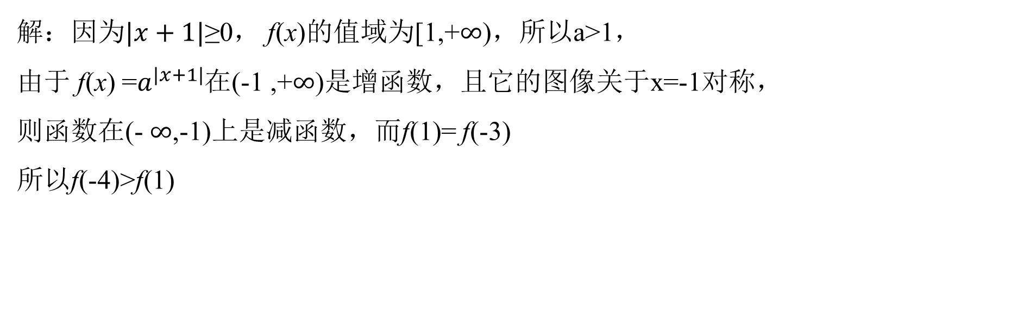
考点2——指数与指数函数
训练2.已知f(x) =$a^{|x+1|}$(a>0,a$≠$1)的值域为[1,+$∞$)，则f(-4)与f(1)的大小关系为_____。
解：因为$|x+1|$≥0， f(x)的值域为[1,+$∞$)，所以a>1，
由于 f(x) =$a^{|x+1|}$在(-1 ,+$∞$)是增函数，且它的图像关于x=-1对称，
则函数在(- $∞$,-1)上是减函数，而f(1)= f(-3)
所以f(-4)>f(1)

Slide 29
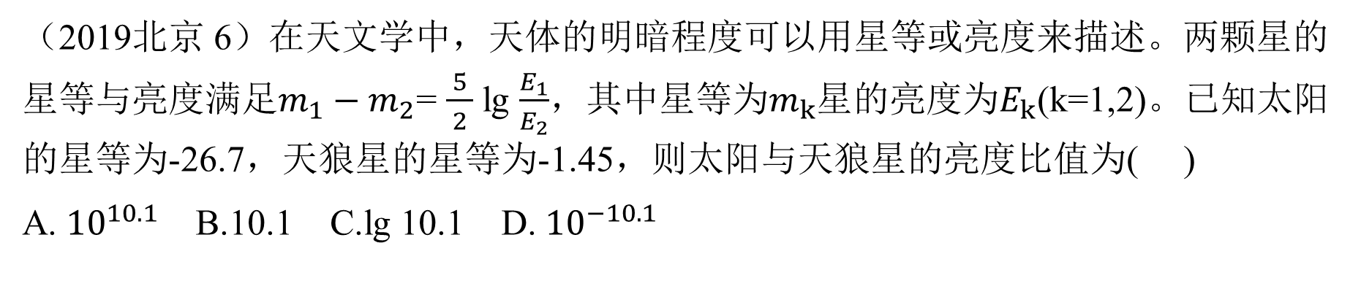
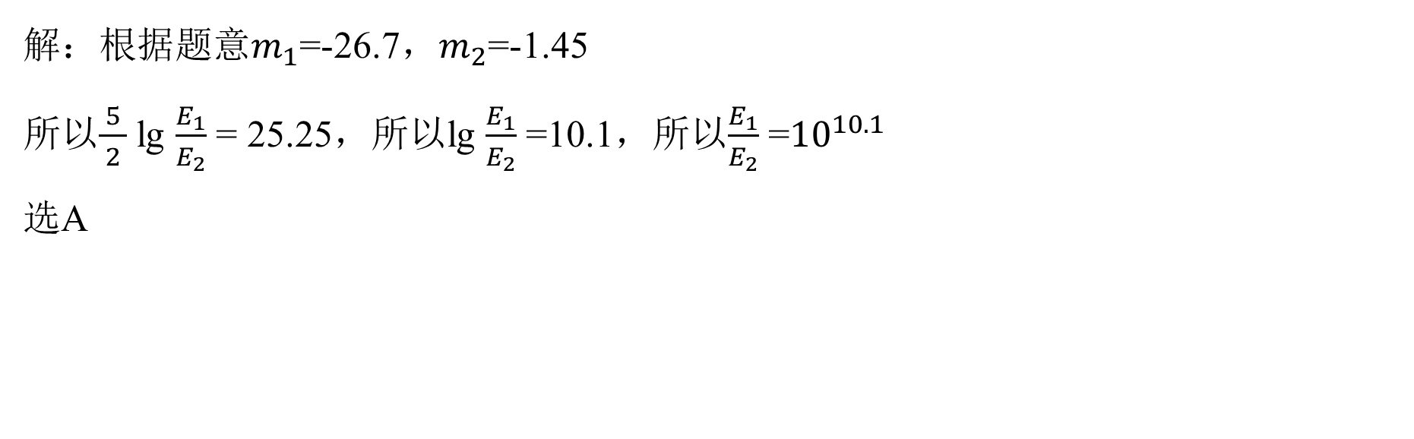
考点3——对数与对数函数
（2019北京 6）在天文学中，天体的明暗程度可以用星等或亮度来描述。两颗星的星等与亮度满足$m_{1}−m_{2}$= $\frac{5}{ 2 }$ lg $\frac{E_{1}}{E_{2}}$，其中星等为$m_{k}$星的亮度为$E_{k}$(k=1,2)。已知太阳的星等为-26.7，天狼星的星等为-1.45，则太阳与天狼星的亮度比值为( )
A. ${10}^{10.1}$ B.10.1 C.lg 10.1 D. ${10}^{−10.1}$
解：根据题意$m_{1}$=-26.7，$m_{2}$=-1.45
所以$\frac{5}{ 2 }$ lg $\frac{E_{1}}{E_{2}}$ = 25.25，所以lg $\frac{E_{1}}{E_{2}}$ =10.1，所以$\frac{E_{1}}{E_{2}}$ =${10}^{10.1}$
选A

Slide 30
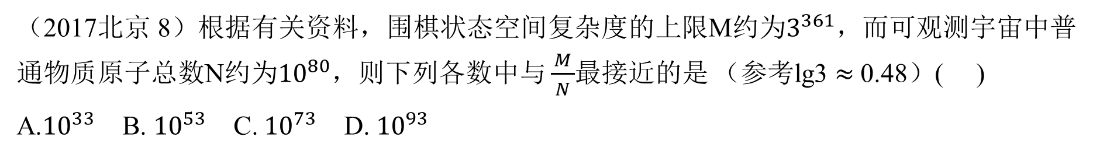
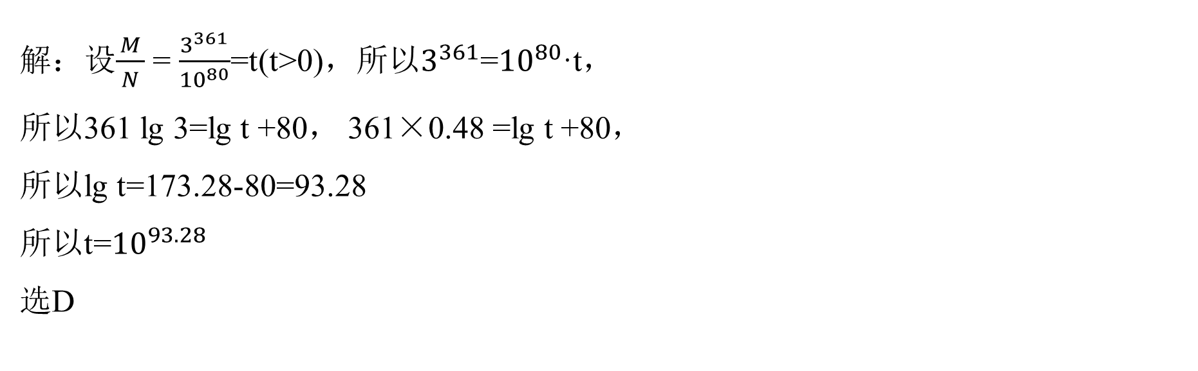
考点3——对数与对数函数
（2017北京 8）根据有关资料，围棋状态空间复杂度的上限M约为$3^{361}$，而可观测宇宙中普通物质原子总数N约为${10}^{80}$，则下列各数中$与\frac{M}{ N }$最接近的是 （参考lg3 $≈$0.48）( )
A.${10}^{33}$ B. ${10}^{53}$ C. ${10}^{73}$ D. ${10}^{93}$
解：设$\frac{M}{ N }$ = $\frac{3^{361}}{{10}^{80}}$=t(t>0)，所以$3^{361}$=${10}^{80}$·t，
所以361 lg 3=lg t +80， 361×0.48 =lg t +80，
所以lg t=173.28-80=93.28
所以t=${10}^{93.28}$
选D

Slide 31
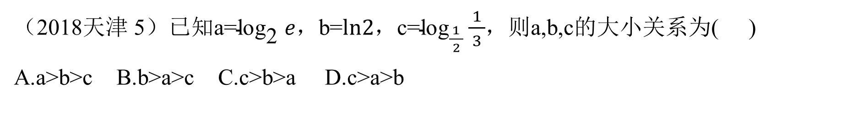
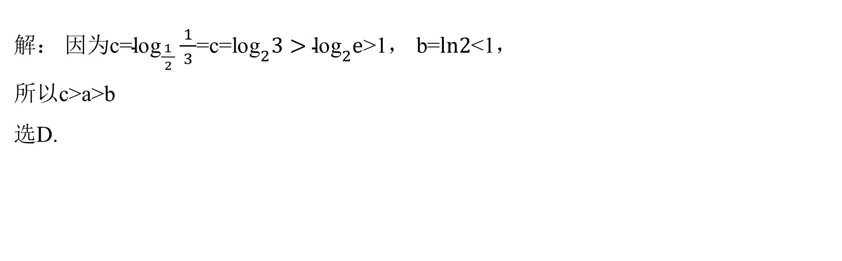
考点3——对数与对数函数
（2018天津 5）已知a=${\text{log}}_{\text{2} }e$，b=$ln2$，c=${\text{log}}_{\frac{1}{ 2 }}\frac{1}{ 3 }$，则a,b,c的大小关系为( )
A.a>b>c B.b>a>c C.c>b>a D.c>a>b
解： 因为c=${\text{log}}_{\frac{1}{ 2 }}\frac{1}{ 3 }$=c=${\text{log}}_{2}3>{\text{log}}_{2}e$>1， b=$ln2$<1，
所以c>a>b
选D.

Slide 32
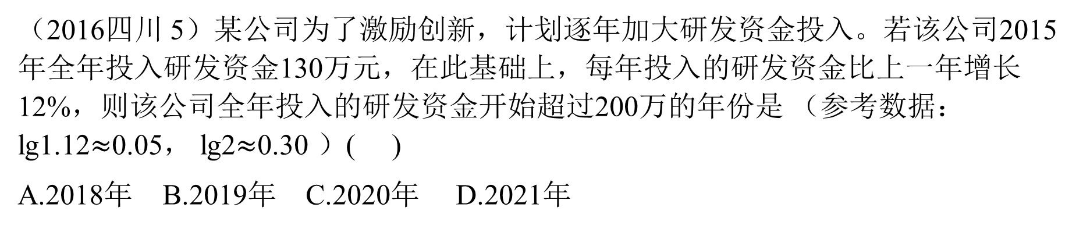
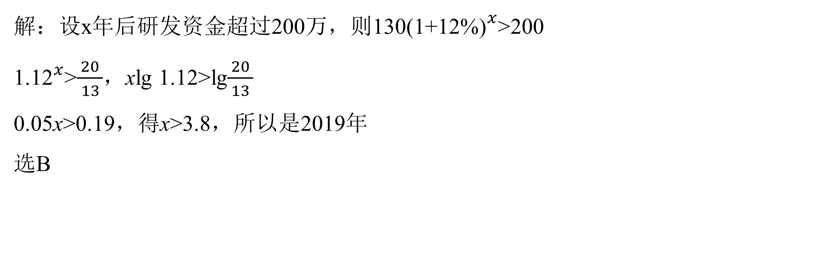
考点3——对数与对数函数
（2016四川 5）某公司为了激励创新，计划逐年加大研发资金投入。若该公司2015年全年投入研发资金130万元，在此基础上，每年投入的研发资金比上一年增长12%，则该公司全年投入的研发资金开始超过200万的年份是 （参考数据：lg1.12$≈$0.05， lg2$≈$0.30 ）( )
A.2018年 B.2019年 C.2020年 D.2021年
解：设x年后研发资金超过200万，则${\text{130(1+12\%)}}^{x}$>200
${\text{1.12}}^{x}$>$\frac{20}{ 13 }$，xlg 1.12>lg$\frac{20}{ 13 }$
0.05x>0.19，得x>3.8，所以是2019年
选B

Slide 33
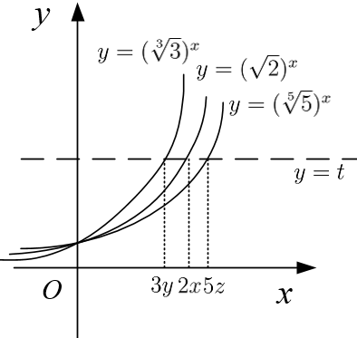
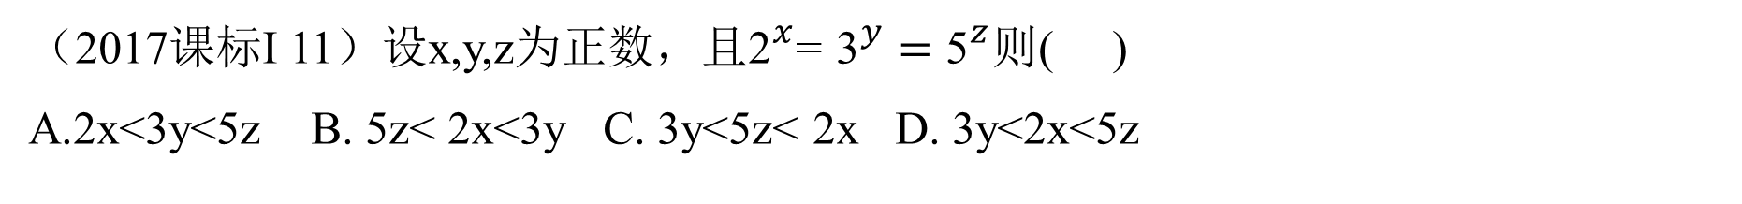
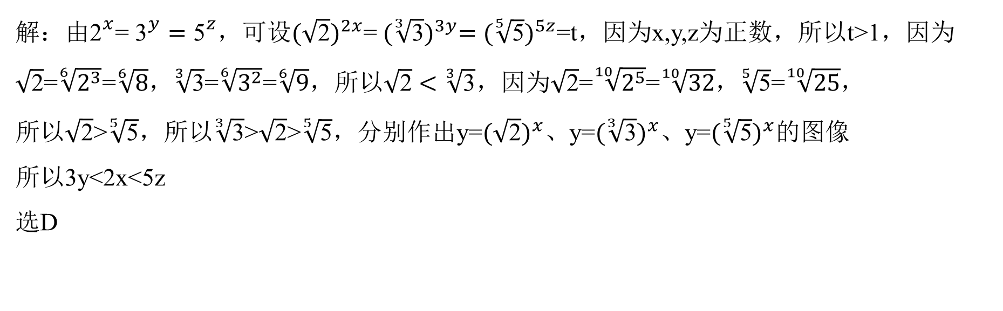
考点3——对数与对数函数
（2017课标Ⅰ 11）设x,y,z为正数，且${\text{2}}^{x}$= ${\text{3}}^{y}={\text{5}}^{z}$则( )
A.2x<3y<5z B. 5z< 2x<3y C. 3y<5z< 2x D. 3y<2x<5z
解：由${\text{2}}^{x}$= ${\text{3}}^{y}={\text{5}}^{z}$，可设${(\sqrt{\text{2}})}^{2x}$= ${(\sqrt[3]{\text{3}})}^{3y}={(\sqrt[5]{\text{5}})}^{5z}$=t，因为x,y,z为正数，所以t>1，因为$\sqrt{\text{2}}$=$\sqrt[6]{2^{3}}$=$\sqrt[6]{8}$，$\sqrt[3]{\text{3}}$=$\sqrt[6]{3^{2}}$=$\sqrt[6]{9}$，所以$\sqrt{\text{2}}<\sqrt[3]{\text{3}}$，因为$\sqrt{\text{2}}$=$\sqrt[10]{2^{5}}$=$\sqrt[10]{32}$，$\sqrt[5]{\text{5}}$=$\sqrt[10]{25}$，
所以$\sqrt{\text{2}}$>$\sqrt[5]{\text{5}}$，所以$\sqrt[3]{\text{3}}$>$\sqrt{\text{2}}$>$\sqrt[5]{\text{5}}$，分别作出y=${(\sqrt{\text{2}})}^{x}$、y=${(\sqrt[3]{\text{3}})}^{x}$、y=${(\sqrt[5]{\text{5}})}^{x}$的图像
所以3y<2x<5z
选D

Slide 34
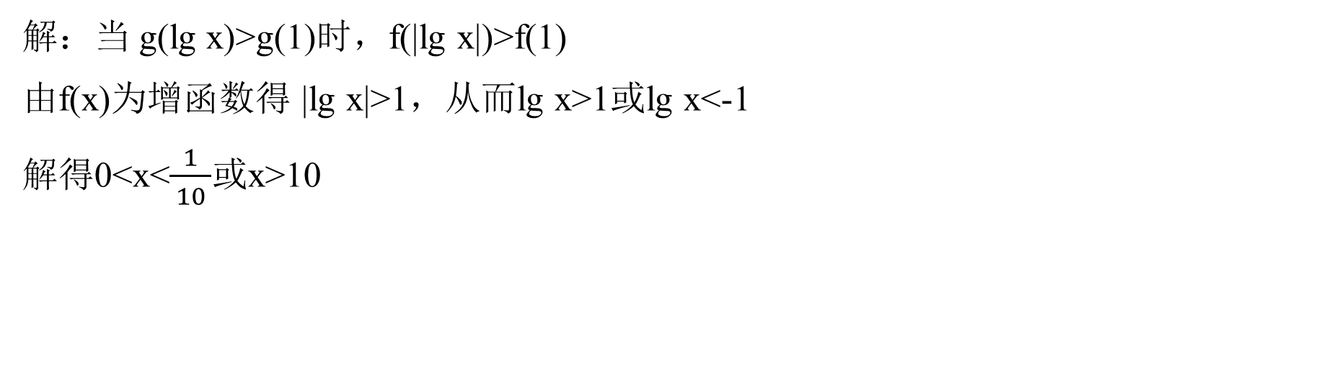
考点3——对数与对数函数
训练1.若函数f(x)=lg x，g(x)=f(|x|)，则g(lg x)>g(1)时，x的取值范围为_____。
解：当 g(lg x)>g(1)时，f(|lg x|)>f(1)
由f(x)为增函数得 |lg x|>1，从而lg x>1或lg x<-1
解得0<x<$\frac{1}{ 10 }$或x>10

Slide 35
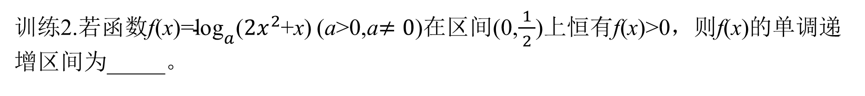
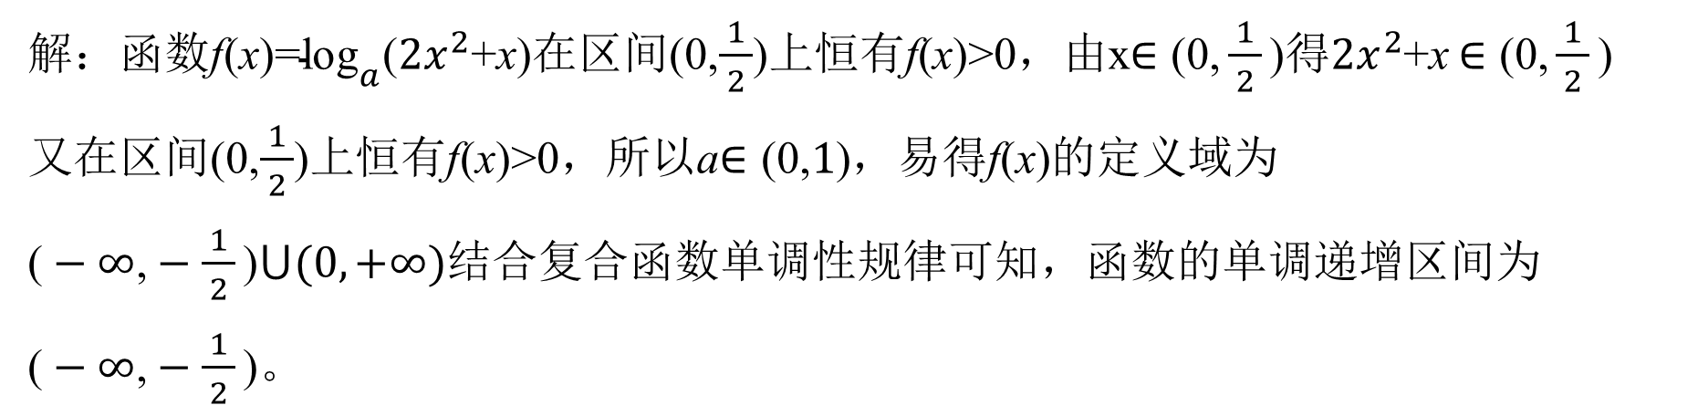
考点3——对数与对数函数
训练2.若函数f(x)=${\text{log}}_{a}$(${2x}^{2}$+x) (a>0,a$≠0$)在区间(0,$\frac{1}{ 2 }$)上恒有f(x)>0，则f(x)的单调递增区间为_____。
解：函数f(x)=${\text{log}}_{a}$(${2x}^{2}$+x)在区间(0,$\frac{1}{ 2 }$)上恒有f(x)>0，由x$∈\text{(0,}\frac{1}{ 2 }\text{)}$得${2x}^{2}$+x $∈\text{(0,}\frac{1}{ 2 }\text{)}$
又在区间(0,$\frac{1}{ 2 }$)上恒有f(x)>0，所以a$∈\text{(0,}1\text{)}$，易得f(x)的定义域为
$\text{(}−∞\text{,}−\frac{1}{ 2 }\text{)}⋃(0,+∞)$结合复合函数单调性规律可知，函数的单调递增区间为
$\text{(}−∞\text{,}−\frac{1}{ 2 }\text{)}$。

Slide 36
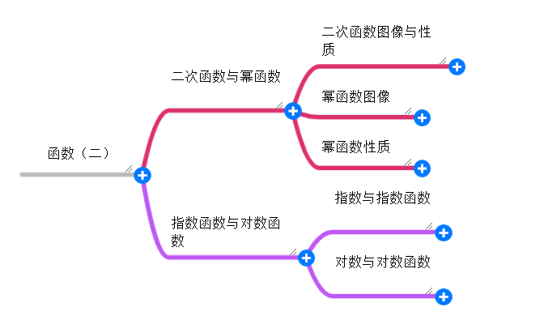
总结

